Slide 1
- Objetivo da Aula
Estatísticas de forma e associação.

Slide 2
Importante
Use o comando sewd( ) para configurar a pasta Unidade 4 como a sua área de trabalho.
Use a função read.csv para ler o arquivo “Galton.csv” para gerar o data frame dados, mas use os parâmetros sep=“;” e dec=“,” .
- Objetivo da Aula

Slide 3
- Objetivo da Aula
Medidas
Tendência Central
Média
mean( )
Moda
Dispersão
Amplitudes
range ( )
Mediana
median ( )
Variância
var ( )
Desvio Padrão
sd ( )
Coeficiente de Variação
Formato
Assimetria
Curtose
Associação
Covariância
cov ( )
Correlação
cor ( )
Posição
Separatrizes
quantiles()
Máximo
max ()
Mínimo
min()
Amplitude Interquantílica

Slide 4
- Objetivo da Aula
O data frame dados armazena informações sobre alturas de 898 filhos:
familia : identificação da familia.
pai : altura do pai (polegadas).
mae : altura da mãe (polegadas).
sexo : sexo do filho.
altura : altura do filho (polegadas).
filhos : número de filhos na família.

Slide 5

– Medidas de Associação (Covariância)
A covariância mede a associação linear entre duas variáveis aleatórias, X e Y.
$$σ_{XY}=\frac{\sum_{i=1}^{N}{\left[\left(X_{i}−μ_{X}\right)\left(Y_{i}−μ_{Y}\right)\right]}}{N}$$
cov(x,y) > 0 => associação linear positiva entre X e Y.
cov(x,y) < 0 => associação linear negativa entre X e Y.
cov(x,y) = 0 => associação linear nula entre X e Y.

Slide 6
– Medidas de Associação (Covariância)
Seja C uma constante e X , Y e Z sejam variáveis aleatória (VA). Então:
cov(c,X) = 0
cov(X+Y,Z) = cov(X,Z)+cov(Y,Z)
cov(Xc, Y) = cov(Y c, X) = cov(X,Y) c
cov(X, a + bX) = b var(X)
cov(X + Y) = var(X) + var(Y) + 2cov(X,Y)
cov(X - Y) = var(X) + var(Y) - 2cov(X,Y)

Slide 7

– Medidas de Associação (Correlação)
A correlação mede a associação linear entre duas variáveis aleatórias, X e Y.
$$ρ_{xy}=\frac{σ_{xy}}{σ_{x}σ_{y}}$$
cor(x,y) > 0 => associação linear POSITIVA entre X e Y.
cor(x,y) < 0 => associação linear NEGATIVA entre X e Y.
cor(x,y) = 0 => associação linear NULA entre X e Y.

Slide 8
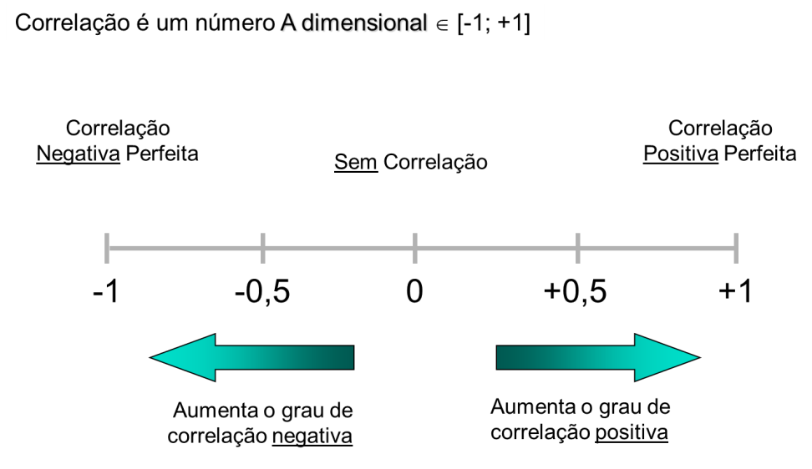
– Medidas de Associação (Correlação)

Slide 9
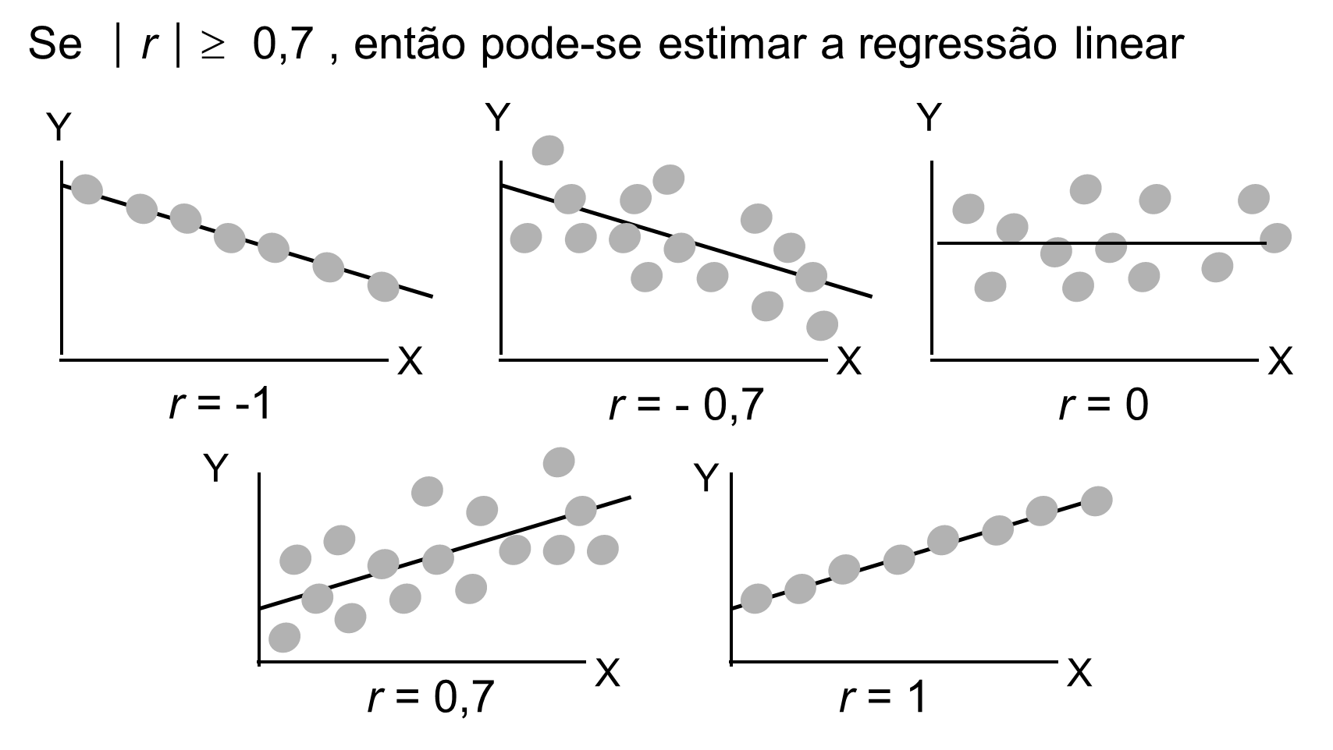
– Medidas de Associação (Correlação)

Slide 10
– Medidas de Associação (Correlação)
Atividade 1 – Com as funções cor() e cov() calcule a correlação e a covariância para variáveis mae e altura. Faça o gráfico de dispersão com a altura da mão no eixo X e a do filho no eixo Y. A altura da mãe é um bom indicativo da altura do filho?

Slide 11
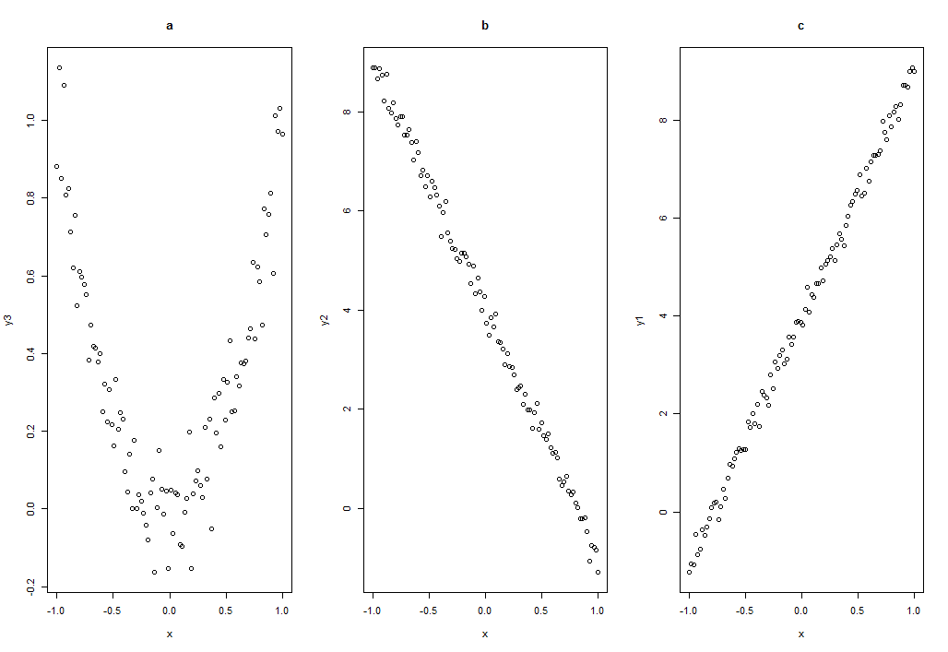
– Medidas de Associação (Correlação)
Atividade 9 – Seja o programa e os gráficos. Qual das variáveis y1, y2 e y3 tem covariância positiva em relação a variável x? E qual apresenta o menor valor de correlação?
x <- seq(-1,1,length.out = 100)
y1 <- 5*x + 4 + rnorm (100,sd=0.2)
y2 <- -5*x + 4 + rnorm (100,sd=0.2)
y3 <- x^2 + rnorm (100,sd=0.1)
par(mfrow=c(1,3))
plot(x,y3, main = "a")
plot(x,y2, main = "b")
plot(x,y1, main = "c")

Slide 12
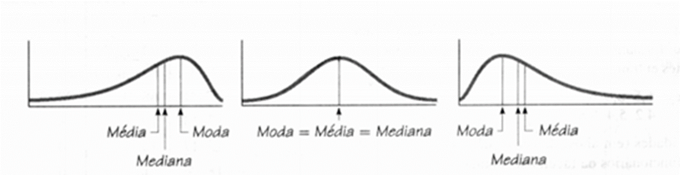
– Medidas de Forma (Assimetria)
As medidas de assimetria possibilitam analisar uma distribuição de acordo com as relações entre suas medidas de moda, média e mediana, quando observadas graficamente.

Slide 13

– Medidas de Forma (Assimetria)
Coeficiente de assimetria de Fisher (g₁):
$$g_{1}=\frac{n^{2}M_{3}}{\left(n−1\right)\left(n−2\right)S^{3}}$$
Onde,
$$M_{3}=\frac{\sum_{i=1}^{n}{{(X_{i}−\overline{X})}^{3}}}{n}$$
g₁=0 => simétrica
g₁<0 => assimétrica à esquerda
g₁>0 => assimétrica à direita

Slide 14
– Medidas de Forma (Curtose)
Curtose é o grau de achatamento de uma distribuição com relação a uma distribuição padrão, dita normal.

Slide 15

– Medidas de Forma (Curtose)
Coeficiente de achatamento de Fisher (g₂):
$$g_{2}=\frac{n^{2}(n+1)M_{4}}{\left(n−1\right)\left(n−2\right)(n−3)S^{4}}−3∗\frac{{\left(n−1\right)}^{2}}{\left(n−2\right)\left(n−3\right)}$$
Onde,
$$M_{4}=\frac{\sum_{i=1}^{n}{{(X_{i}−\overline{X})}^{4}}}{n}$$
g₂=0 => mesocúrtica
g₂<0 => platicúrtica
g₂>0 => leptocúrtica

Slide 16
FIM !

